Slide 1
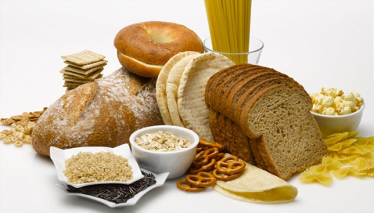
Gluten / Coeliakie (Sprue)

Slide 2
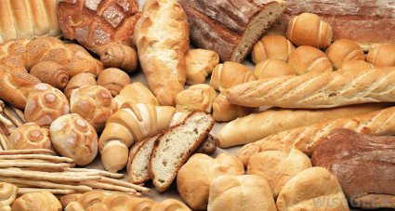
Généralités
Gluten
Type de protéine de certaines céréales
La coeliakie chez l’enfant et la sprue chez l’adulte sont des maladies chroniques provoquées par la consommation de mets contenant du gluten

Slide 3
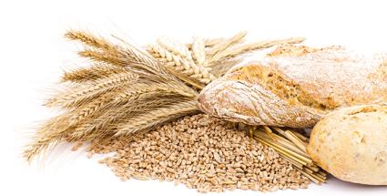
Généralités
La protéine panifiable appelée gluten, que l’on trouve dans le froment, l’épeautre, l’engrain ou petit épeautre, l’amidonnier et le kamut, ainsi que d’autres protéines similaires dans le seigle, l’orge et l’avoine
Provoquent des lésions de la muqueuse de l’intestin grêle qui perturbent l’absorption des nutriments

Slide 4
Généralités
Il n’existe pour le moment qu’un seul traitement
Une alimentation sans aucun gluten, et cela pour toute la vie

Slide 5
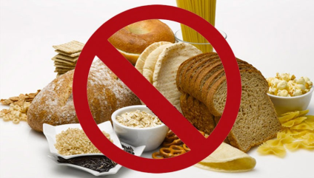
Généralités
Cela veut dire
Eviter tous les aliments qui contiennent du gluten (farine, semoule, pain, pâtisseries, panure, pâtes alimentaires, sauces, mets tout prêts avec gluten, bière, etc.) préparés avec les céréales ci-dessus

Slide 6
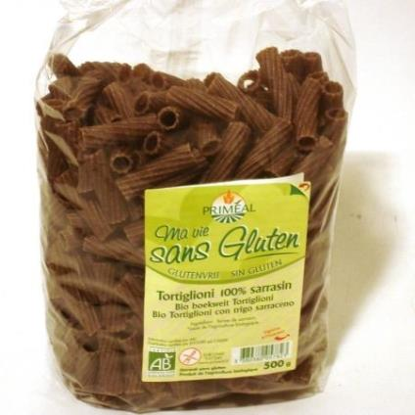
Conseils pratiques
Aliments qui conviennent
Maïs, riz, millet, quinoa, amarante, sarrasin, tapioca (ils ne contiennent pas de gluten) et tous les amidons
Aliments diététiques avec indication sans gluten (certaines farines, pains, pâtisseries, pâtes alimentaires)
Lait, produits laitiers, œufs, poissons, viande
Légumes, pommes de terre, légumineuses, fruits, noix

